Slide 1

Análisis y Diseño de Sistemas Informáticos I Análisis estructurado moderno – herramientas de análisis

Slide 2
Sistema de Inscripción a Cursos
¿Qué debe contemplar un sistema de inscripción de alumnos a cursos?
¿De dónde toma los datos de los cursos a los cuales el alumno se puede inscribir?
¿Debería preocuparse por la deuda del alumno?, ¿antes de inscribir es necesario conocer la deuda anterior?, ¿habiendo el alumno seleccionado los cursos a inscribir, debería actualizar la deuda, dónde?
¿El sistema debería encargarse de las calificaciones del alumno?
¿El sistema debería encargarse de administrar el pensum curricular?

Slide 3
Declaración de objetivos
Controlar la matriculación e inscripción a cursos para la Universidad “ZinPienso”
¿El sistema debería controlar los costos y promociones de las matriculas?
¿El sistema debería controlar los costos de los cursos?
¿Al finalizar la inscripción a los cursos debería el sistema establecer las cuotas?
¿Debería permitir el sistema las bajas a los cursos?
¿Debería permitir los cambios de curso?
¿Teniendo los alumnos inscriptos a los cursos, debería permitir el cobro a examen de recuperación?
¿Si por algún motivo no llegan al cupo mínimo para abrir un curso, el gerente de facultad podría cerrar el curso para evitar que se sigan inscribiendo los alumnos?

Slide 4
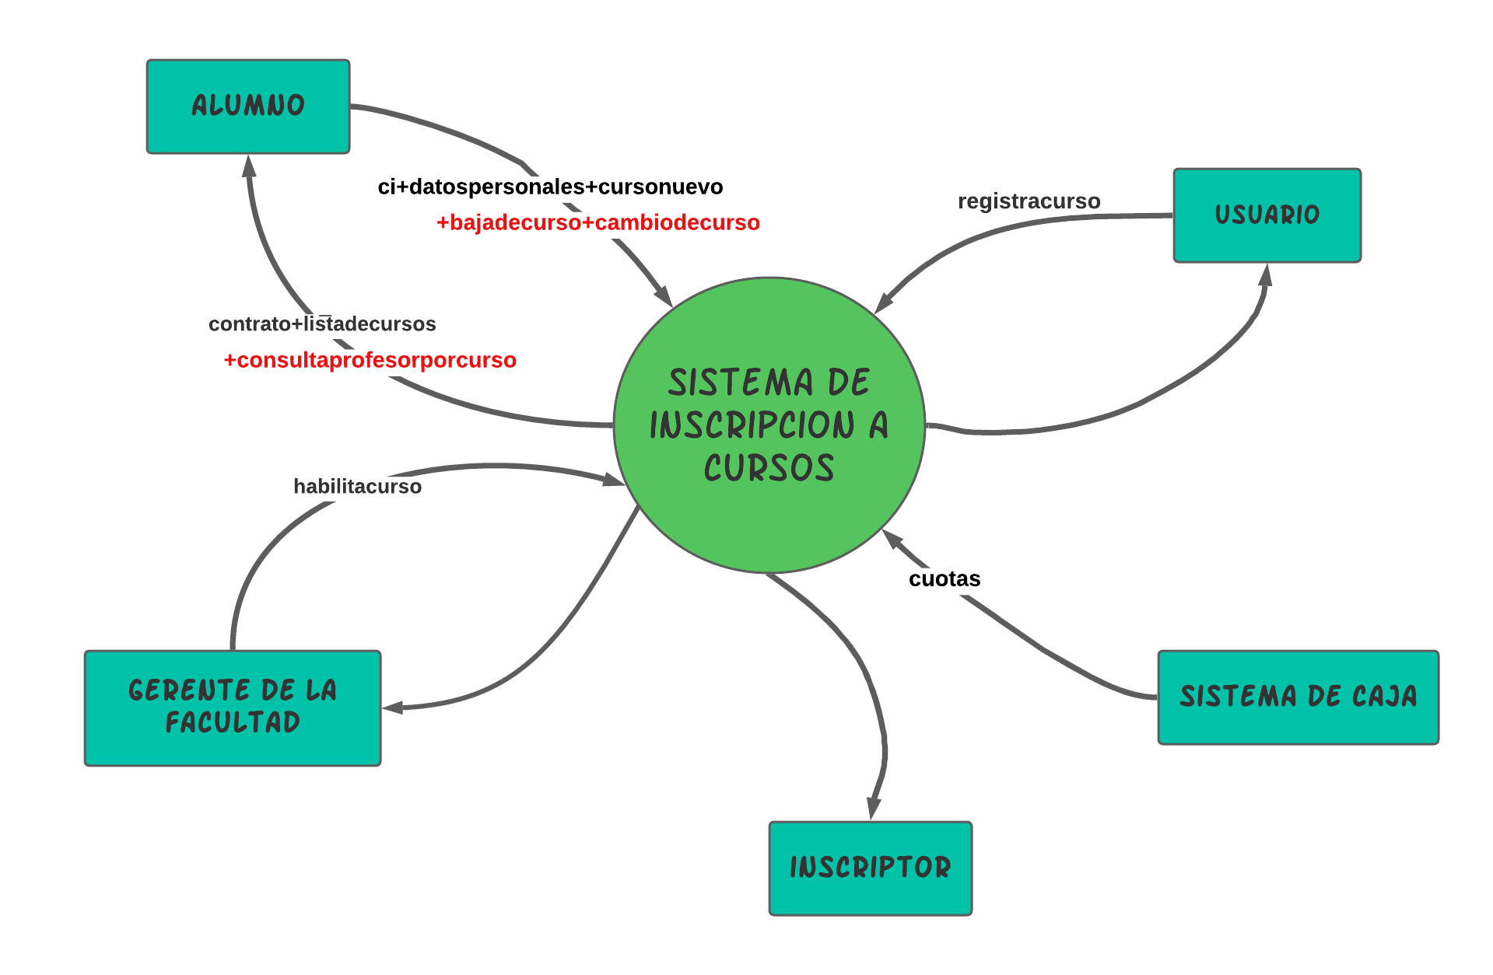
Diagrama de contexto

Slide 5
Lista de eventos
Acción que ocurre, normalmente del mundo exterior, al cual el sistema debe responder.
Posiblemente en las etapas posteriores del ciclo de vida del desarrollo de software, diseño o programación, el evento se convierta en un programa.
No es un sistema grande, podría considerarse un módulo (integrado a otros módulos o sistemas) de entre 40 y 80 eventos.

Slide 6
Lista de eventos (de actualización )
Para que un evento sea considerado de actualización necesariamente debe tocar la base de datos, es decir, puede dar de alta, de baja o modificar un registro o atributo.
Usuario mantiene curso
Usuario establece costo matricula
Alumno registra inscripción a curso
Alumno mantiene datos personales
Usuario mantiene estado de inscripción
Usuario establece cupos del curso
Alumno anula registro de inscripción a curso

Slide 7
Lista de eventos (tipo consulta o informe)
Un evento del tipo consulta o informe en ningún caso altera los datos de la base de datos, solo los extrae para exhibirlos.
Alumno consulta lista de cursos en los cuales está inscripto.
Usuario consulta semestres.
Inscriptor consulta materias.
Gerente de facultad solicita informe de matriculas por año lectivo.
Usuario solicita informe de cursos cerrados por semestre.

Slide 8
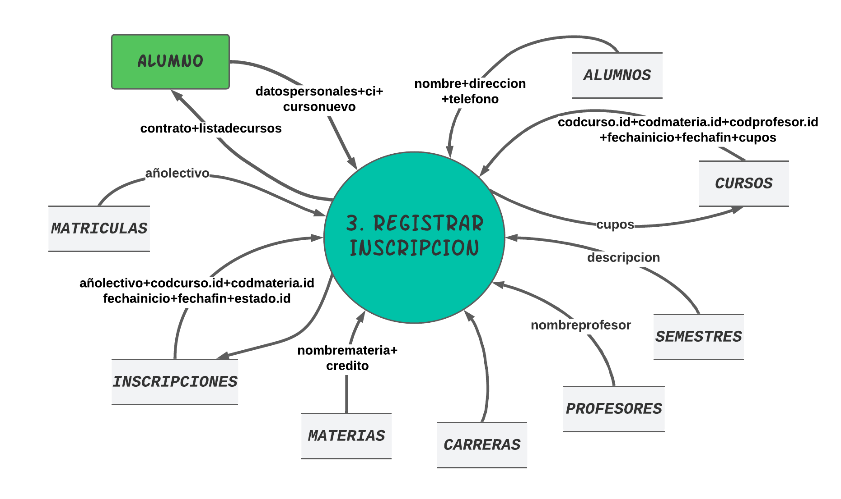
3. Alumno registra inscripción a curso
Nivel 1

Slide 9
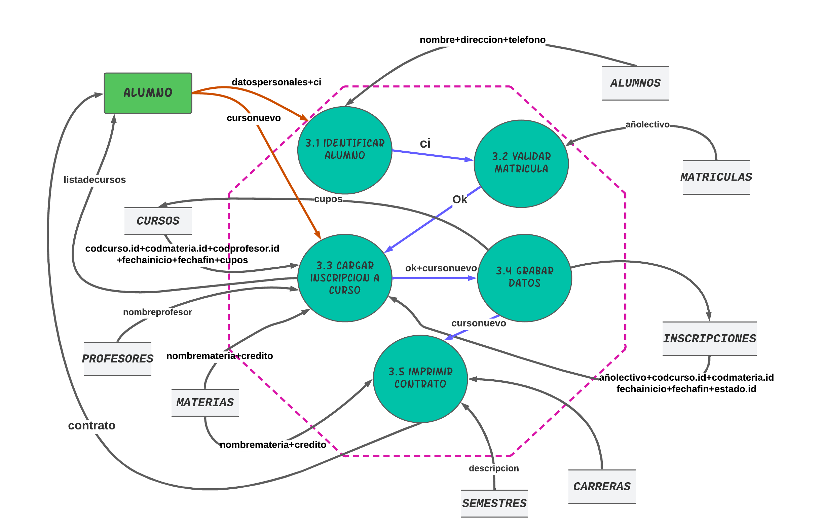
Nivel 2

Slide 10
Diccionario de datos
Es un solo documento por sistema.
Corresponde a la lista ordenada alfabéticamente de todos los paquetes de datos que se muestran en el diagrama de contexto y el diagrama de flujo de datos.
Un diccionario de datos puede tener de 100 a 300 páginas.
Si un paquete de datos es un informe o consulta, también debe definirse.
cursonuevo = {curso.id}
CURSOS = {curso}
curso = @codcurso.id + codmateria.id + codprofesor.id + fechainicio + fechafin + cupos
codcurso.id = {numero}
número = [0-9]
fechainicio = {alfanumerico}
alfanumerico = [ “a” – “z” ¦ “A” – “Z” ¦ “ ” ¦ “/” ¦ número ]
CARRERAS = {carrera}
carrera = @codcarrera.id + nombrecarrera + añoinicio + duracion + estado.id
Listadecursos = ci + nombrealumno + nombrecarrera + promocion + añolectivo + {codcurso.id + nombremateria + nombreprofesor + fechainicio + fechafin} + totalcursosinscripto

Slide 11
Especificación de procesos
La especificación de procesos pretende orientar al diseñador o programador de QUÉ debe hacer el proceso y no CÓMO lo debe hacer, es decir, se citan los pasos que debe cumplir esa parte del evento para responder a lo que el usuario necesita.
SOLO se hace especificación de procesos para los dfd´s del último nivel.
Si un evento tiene 3 niveles, entonces, se harán las especificaciones de los procesos del nivel 3 (n.n.n)
Actualizar saldo. Es decir QUÉ hacer
Saldo = saldo + débitos – créditos. Es decir CÓMO hacer

Slide 12
Especificación de procesos
3.1 IDENTIFICAR ALUMNO
Ingresar CI
Validar y leer alumno
Mostrar datos de alumno
3.2 VALIDAR MATRICULA
Leer matricula
3.3 CARGAR INSCRIPCIÓN A CURSO
Ciclo
Ingresar cursos
Validar y leer capacidad disponible (cupos) de cursos
Mostrar curso inscripto
Acumular total curso inscripto
fin ciclo
Mostrar total curso inscripto
Obtener y mostrar descuento por acumulación de créditos

Slide 13
Especificación de procesos
3.4 GRABAR DATOS
Actualizar cupos en curso
Guardar inscripción
3.5 IMPRIMIR CONTRATO
Mostrar datos alumno
Ciclo
Mostrar datos curso
Fin ciclo
Mostrar totales

